Slide 1
José Ramón Hilera González Universidad de Alcalá
III Jornadas Internacionales de Campus Virtuales 2012
Oviedo, 25 de enero de 2012
Presentación disponible en: www.cc.uah.es/hilera/docs/2012/CampusVirtuales2012.pptx
Éste proyecto ha sido financiado con la ayuda de la Unión Europea. Los contenidos son responsabilidad de su autor y de ningún modo debe considerarse que refleja la opinión oficial de la Unión Europea

Slide 2
Índice
Requisitos de un Campus Virtual accesible
Estándares y legislación vigente
Situación actual
Proyecto ESVI-AL
Congresos organizados por el proyecto ESVI-AL
Red de cooperación sobre Accesibilidad en la Educación y Sociedad Virtual
Conclusiones

Slide 3
Definición de “Accesibilidad”
“Condición que deben cumplir los entornos, productos y servicios para que sean comprensibles, utilizables y practicables por todas las personas”
Ley 51/2003, de 2 de diciembre, de igualdad de oportunidades, no discriminación y accesibilidad universal de las personas con discapacidad

Slide 4
Campus virtual accesible
Para que un campus virtual sea accesible, la accesibilidad debe garantizarse a todos los niveles:
Portal Web de la institución accesible
LMS: Servicios de gestión del aprendizaje accesibles
LMCS: Servicios de gestión de contenidos accesibles, incluidos los buscadores accesibles en repositorios de objetos de aprendizaje.
Recursos Educativos: Objetos de aprendizaje con contenido accesible.

Slide 5
Algunas normas aplicables vigentes
Calidad de la formación virtual: UNE 66181:2008
Establece la accesibilidad como indicador de calidad (5 niveles)
Accesibilidad de los contenidos Web:
Web Content Accessibility Guidelines, WCAG 2.0 (2008)
UNE 139803:2004: Equivalente a WCAG 1.0 (1999)
Accesibilidad del software: UNE 139802:2009
Equivalente a ISO 9241-171:2008
Accesibilidad del hardware:
UNE 139801:2003
UNE-EN ISO 9241-20:2009
Adaptabilidad y accesibilidad en e-aprendizaje: ISO/IEC 24751:2008
Se publicará en España como UNE-EN ISO/IEC 24751:2012

Slide 6
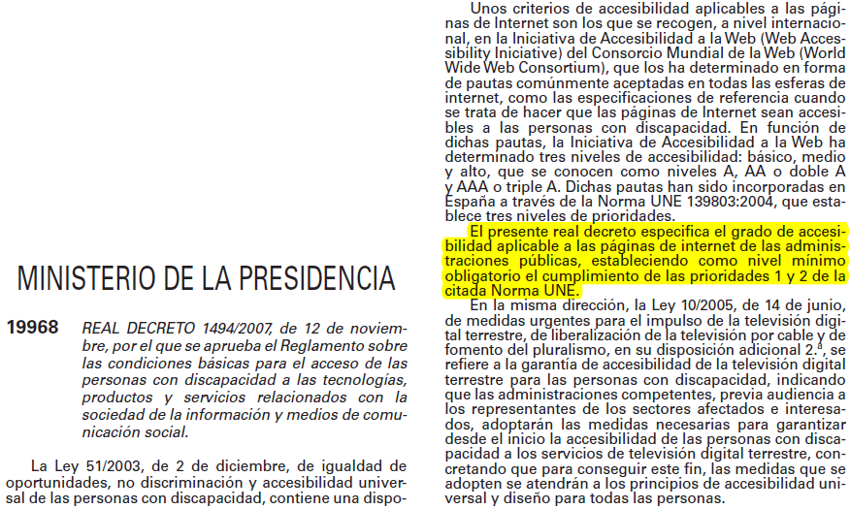
Legislación vigente en España

Slide 7
Accesibilidad de las Webs de universidades (2010)
Sitio web | % accesibilidad
Universidad del País Vasco | 54,91%
Universidad de Barcelona | 54,29%
Universidad de Las Palmas de Gran Canaria | 45,71%
Universidad de Santiago de Compostela | 44,52%
Conferencia de Rectores de Universidades Españolas | 36,35%
Universidad de Alcalá | 35,08%
Universidad de Valladolid | 32,5%
Universidad de Granada | 31,90%
Universidad de Deusto | 26,79%
Universidad de Sevilla | 26,22%
Universidad de Navarra | 25,833%
Universidad de Valencia | 24,40%
Universitat Oberta de Catalunya | 24,12%
Universidad Nacional de Educación a Distancia | 13,84%
PROMEDIO | 34,03%
Fuente: Observatorio de Accesibilidad TIC. Discapnet. http://www.discapnet.es/Castellano/areastematicas/Accesibilidad//

Slide 8
Accesibilidad de campus virtuales de empresas de e-learning (2009)
Portal | % éxito
Izanet Global Services | 53,85
ComuNET | 34,62
Gestiomedia | 30,30
Atnova | 29,03
Geomanaging | 26,47
Cursos e-learning | 24,24
CampusMVP | 22,86
Tunalkan | 20,00
NanforIbérica | 18,92
Campusformación | 16,00
Vértice eLearning | 15,15
Netviewer | 10,34
Plataforma E-learning.com | 9,38
Nexo Digital | 6,90
Smedia | 0,00
PROMEDIO: | 20,76
Fuente: Observatorio de Accesibilidad TIC. Discapnet. http://www.discapnet.es/Castellano/areastematicas/Accesibilidad/

Slide 9
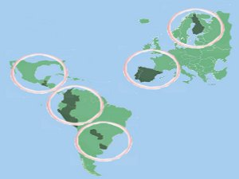
Proyecto ESVI-AL
Título
Educación Superior Virtual Inclusiva - América Latina: Mejora de la Accesibilidad en la Educación Superior Virtual en América Latina
Convocatoria ALFA III (2011) de la Unión Europea
Código
DCI-ALA/19.09.01/11/21526/279-146/ALFA 111(2011)-11
Duración: 2012-2014
Coste: 1.562.500 €
7 Socios de Latinoamérica:
Universidad Galileo (UGAL), Guatemala
Universidad Técnica Particular de Loja (UTPL), Ecuador
Fundación Universitaria Católica del Norte (UCN), Colombia
Universidad Politécnica de El Salvador (UPES), El Salvador
Universidad Nacional de Asunción (UNA), Paraguay
Universidad Continental de Ciencias e Ingeniería (UCCI), Perú
Universidad de la República (URU), Uruguay
3 socios de Europa:
Universidad de Alcalá (UAH), España
Universidade de Lisboa (ULI), Portugal
Helsinki Metropolia University of Applied Sciences (UMET), Finlandia
3 Entidades Colaboradoras internacionales
Organización Mundial de Personas con Discapacidad (OMPD).
Asociación Internacional de Seguridad Social (AISS).
Virtual Educa (VE)

Slide 10
Objetivo general del proyecto ESVI-AL
Mejorar la accesibilidad de la educación superior virtual
a través de la creación e implantación de metodologías que establezcan un modelo de trabajo para el cumplimiento de requisitos y estándares de accesibilidad en el contexto de la formación virtual,
especialmente a través de la Web,
considerando planes de estudio que estén conceptualizados según las necesidades sociales, de sostenibilidad y empleabilidad de las personas con discapacidades físicas de los países de AL participantes,
armonizados en el Espacio Común ALCUE de Educación Superior;
y cuya accesibilidad y calidad como formación virtual pueda ser verificable,
y pueda ser mejorada continuamente en la búsqueda de la excelencia,
a través del establecimiento de una red para fomentar las relaciones duraderas entre las IES de AL y de la UE.

Slide 11
Convocatoria ALFA III → Proyecto ESVI-AL
Prioridades Alfa III
Resultados Proyecto ESVI-AL
Rediseños curriculares calidad, pertinencia, inclusión
Reforma y modernización de sistemas de IES
Mejora de la calidad, acceso y pertinencia
Atención sectores vulnerables
Avance a la creación de un área común de ES en LA y conexiones con UE
Autoevaluación
Diagnósticos de acceso y permanencia
Convenios de dobles titulaciones virtuales accesibles
Red de cooperación y observatorio de la accesibilidad en la Educación y Sociedad virtual
Campus virtuales accesibles

Slide 12
Objetivos anuales del proyecto ESVI-AL
Resumen por años
Año 1: Creación una guía metodológica para la implantación de desarrollos curriculares y campus virtuales accesibles
Año 2: Instalación de campus virtuales en América Latina, y formación de profesores de AL sobre cómo crear contenidos accesibles, y de técnicos sobre como instalar y mantener un campus virtual
Año 3: Implantación de actividades formativas virtuales en los campos virtuales, e impartición de grupos piloto, utilizando el campus virtual, y creación de una Red de Cooperación y un observatorio de Accesibilidad en la Educación y Sociedad Virtual.

Slide 13
Actividades principales del proyecto (12)
(Con coordinadores y años en ejecución)
A1.1 | Crear una metodología de accesibilidad educativa virtual | UAH | 1
A1.2 | Mejorar las técnicas de enseñanza virtual accesible de profesores de AL | UTPL | 2,3
A2.1 | Realizar un diagnóstico sobre situación de acceso y permanencia de estudiantes de poblaciones vulnerables | UPES | 1,2
A2.2 | Crear campus virtuales accesibles | UGAL | 1,2,3
A2.3 | Crear programas educativos virtuales accesibles orientados a la mejora de la empleabilidad de la población con discapacidad | UCCI | 1,2
A2.4 | Favorecer la inclusión en la sociedad y el acceso a mejores condiciones de empleo y de vida a la población con discapacidad | UCCI | 3
A3.1 | Analizar normas y estándares específicos de accesibilidad y de calidad de la formación virtual | URU | 1
A3.2 | Definir un modelo de acreditación de accesibilidad en la educación virtual | UTPL | 2,3
A4.1 | Crear convenios de colaboración, de doble titulación o reconocimiento de créditos | URU | 3
A4.2 | Crear un Portal Web de libre acceso para la replicación de la metodología de accesibilidad y el modelo de acreditación | UAH | 2,3
A5.1 | Establecer una Red de Cooperación sobre Accesibilidad en la Educación y Sociedad Virtual | UGAL | 2,3
A5.2 | Crear un Observatorio de Accesibilidad en la Educación y Sociedad Virtual | UCN | 3

Slide 14
Congresos organizados por el proyecto ESVIAL
Se celebrarán 2 congresos cada año, desde 2012 a 2014
Abril: Congreso Iberoamericano sobre Calidad y Accesibilidad de la Formacion Virtual (CAFVIR)
Previsión: 2012 España, 2013 Portugal, 2014 Guatemala
Web de las 2 ediciones anteriores:
CAFVIR 2010: http://www.cafvir2010.uah.es/
CAFVIR 2011: http://www.cieduc.org/
Próxima edición: CAFVIR 2012: http://www2.uah.es/cafvir2012/
Octubre: Congreso Iberoamericano sobre Aplicación de Tecnologías de la Información y Comunicación Avanzadas (ATICA)
Previsión: 2012 Ecuador, 2013 Perú, 2014 España
Web de las 3 ediciones anteriores:
ATICA 2009, ATICA 2010, ATICA 2011: http://www.cc.uah.es/Atica/

Slide 15
Red de cooperación sobre Accesibilidad en la Educación y Sociedad Virtual
En 2013 se creará la Red de cooperación y el Observatorio sobre Accesibilidad en la Educación y Sociedad Virtual
Integrada por los socios y entidades colaboradoras del proyecto ESVI-AL
Y se invitará a integrarse a cualquier organización y persona interesada en la mejora de la accesibilidad de la educación virtual y de los servicios virtuales.

Slide 16
Conclusiones
La accesibilidad beneficia a las personas que presentan algún grado de discapacidad, como por ejemplo:
Discapacidades visuales.
Discapacidades auditivas.
Discapacidades físicas o motrices.
Pero también beneficia a otros grupos como:
Usuarios de edad avanzada.
Usuarios que no dominen el idioma.
Usuarios inexpertos o con dificultades en su entorno.
La accesibilidad beneficia a TODOS

Slide 17
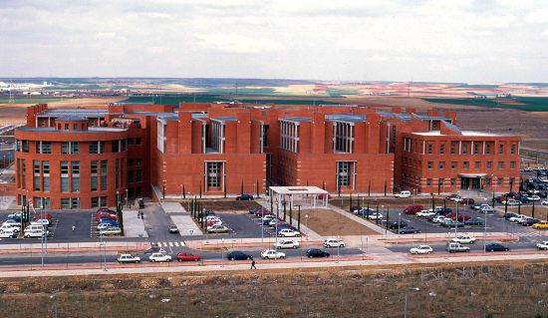
Gracias por su atención
José R. Hilera
(jose.hilera@uah.es)
Universidad de Alcalá
(Alcalá de Henares, España)

